Slide 1
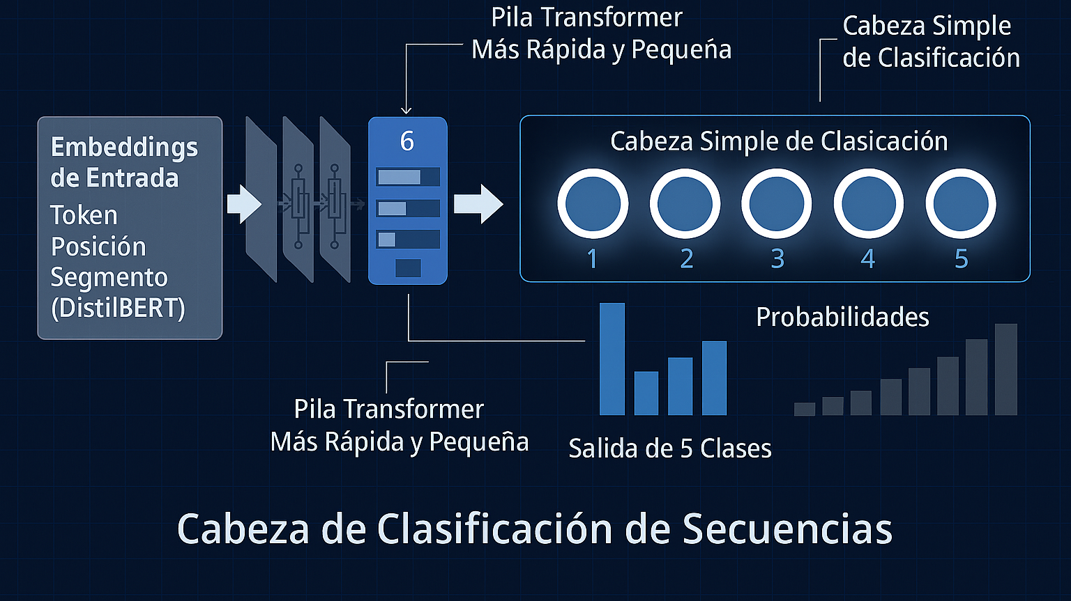
Arquitectura Modelo DistilBERT para clasificación de noticias

